Slide 1
上海高职教育服务平台
项目管理应用培训讲义
2015-3

Slide 2
目
录
CONTENTS
#1
基本情况介绍
#2
院校项目申报
#3
注意事项
#4
联系方式

Slide 3
01
基本情况介绍
操作使用环境、项目管理应用整体流程介绍

Slide 4
操作环境
操作环境
推荐浏览器：IE11，火狐浏览器，谷歌浏览器
推荐分辨率：1920*1080
其他安装程序：PDF阅读器
登录网址： http://202.120.199.67/login_yx.aspx

Slide 5
项目管理总体流程
项目
申报
项目
执行
项目
验收
成果
展示
基础数据均来自上海高职教育服务平台基础数据中心，目前基础数据主要来源为历年的状态数据采集平台。
院校代码、院校名称、院校类别、负责人信息… …
用户编码、用户名、用户登录密码、用户类型、角色权限信息… …
项目类别、项目名称、起始时间、项目申报书、项目申报范围… …
院校基本数据
用户基本数据
项目初始数据

Slide 6
02
院校项目申报
申报流程，申报院校两级用户操作要点

Slide 7
院校项目申报
采取两级申报管理模式，具体流程如下：
（1）创建院校管理用户，分配申报项目；
（2）在线反馈申报书意见；
上海市高教处
校级
管理员
创建
院校
申报用户
（1）在线提交院校申报书；
（2）导出申报书，
打印后盖章送交高教处；
提交
填写
退回
申报书
用户 | 权限
校级管理用户 | 1. 创建院校申报用户； 2. 项目申报书管理； 2.1 查看申报用户提交的申报书； 2.2 提交申报书到市教委； 2.3 退回申报书到申报用户； 2.4 下载申报书PDF版，并打印；
院校申报用户 | 填写项目申报书； 项目申报书管理 2.1 查看申报书； 2.2 修改申报书（提交到校级管理用户前） 2.3 删除申报书（提交到校级管理用户前） 2.4 提交申报书到校级管理用户； 2.5下载申报书PDF版，并打印；

Slide 8
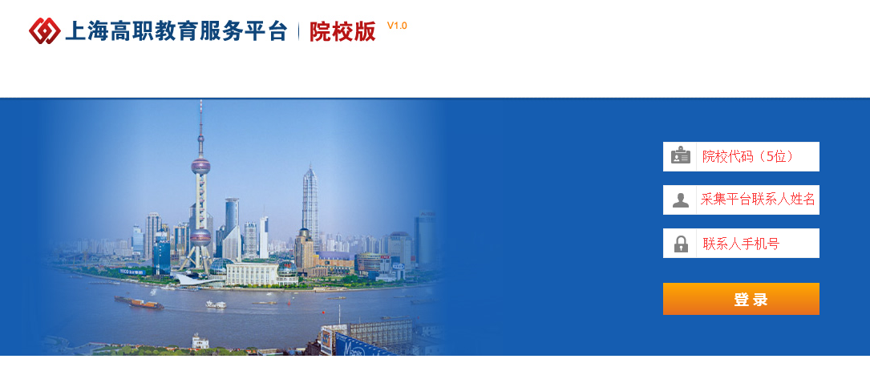
校级管理员
用户登录
（1）登录地址：http://202.120.199.67/login_yx.aspx
（2）院校代码，用户名为采集平台院校联系人姓名，密码为联系人手机

Slide 9
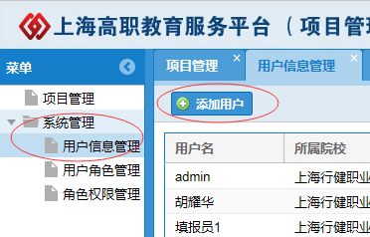
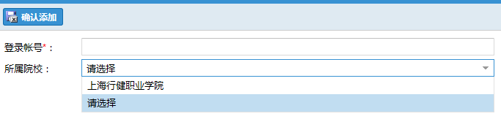
校级管理员
开设院校申报账号
（1）菜单【系统管理|用户信息管理】【添加用户】
（2）填写用户名，开设好的用户角色为申报用户，默认密码为111111；
（3）通知申报用户，并告知登录后及时修改登录密码；

Slide 10
校级管理员
项目申报管理
（1）可先通过项目申报平台，下载项目申报模板和其他相关资料；
（2）查看申报用户提交的项目申报书；
（3）下载、打印填写好的申报书；
（4）退回申报书，申报用户可对退回的申报书进行编辑和删除的操作；
（5）提交申报书到市教委，提交成功后申报书将不能再编辑和删除；
（6）查看项目申报书的进展状态；

Slide 11
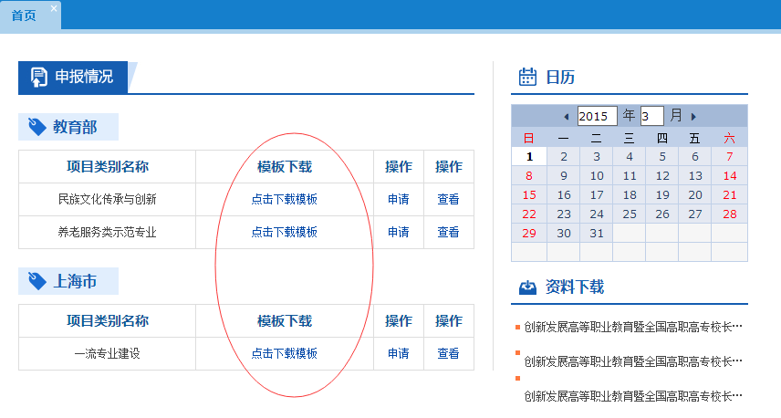
校级管理员
项目申报管理
（1）可先通过项目申报，下载项目申报模板和其他相关资料；

Slide 12
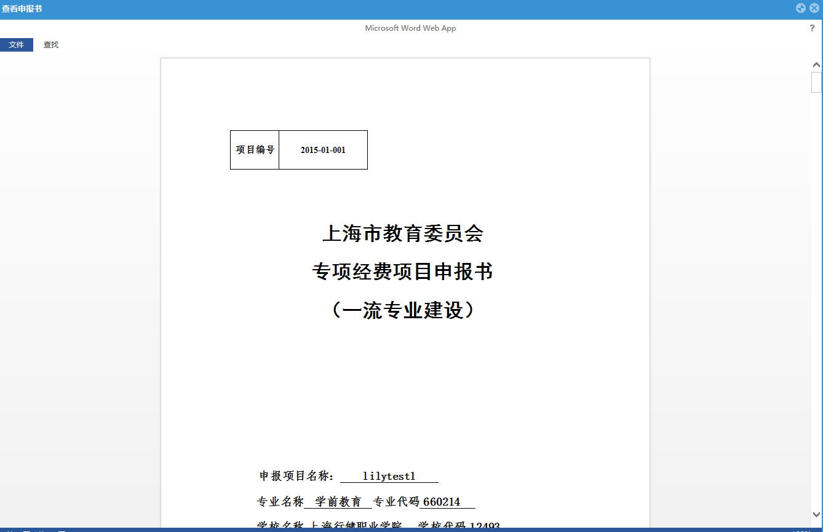
校级管理员
项目申报管理
（2）查看申报用户提交的项目申报书；

Slide 13
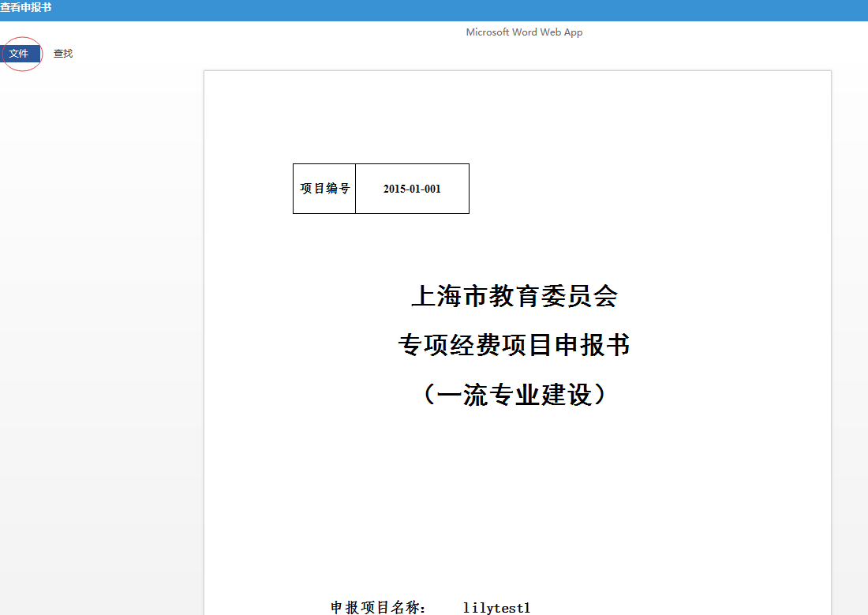
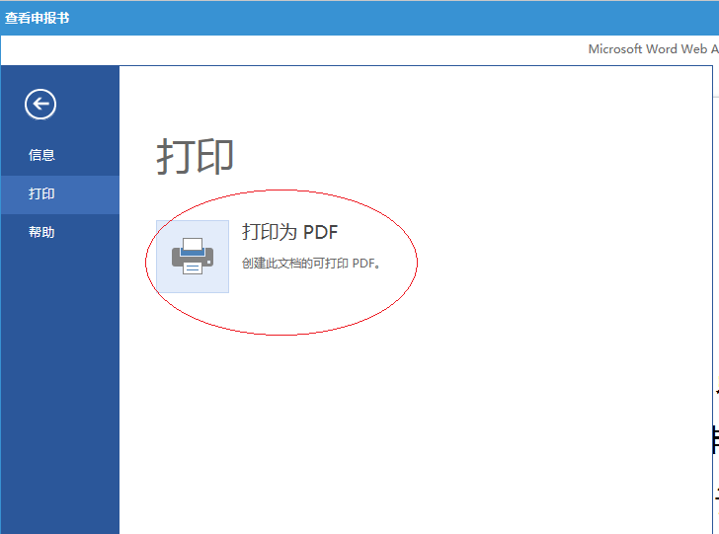
校级管理员
项目申报管理
（3）下载、打印填写好的申报书；
下载文件格式为pdf，可在pdf中打印文档

Slide 14
校级管理员
项目申报管理
（4）退回申报书，申报用户可对退回的申报书进行编辑和删除的操作；
（5）提交申报书到市教委，提交成功后申报书将不能再编辑和删除；
（6）查看项目申报书的进展状态；

Slide 15
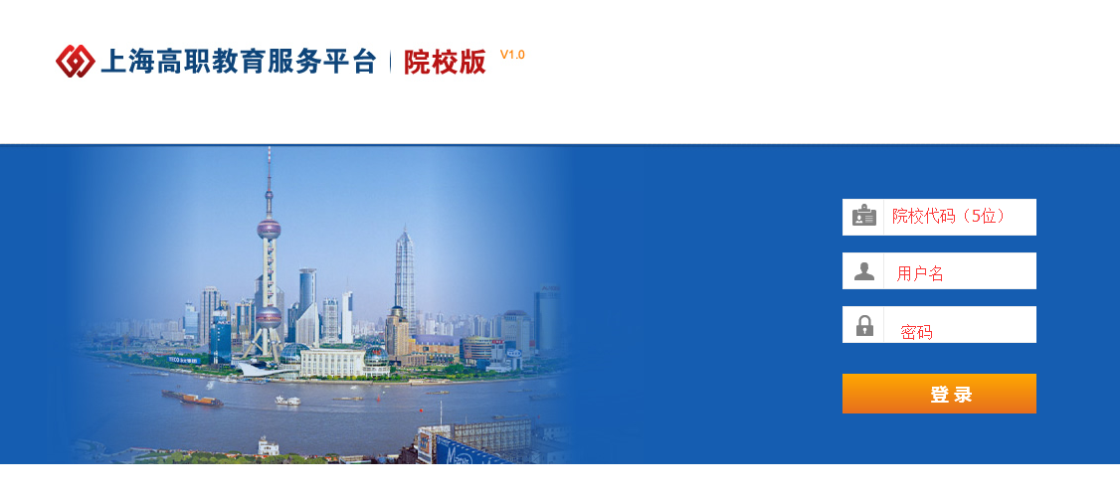
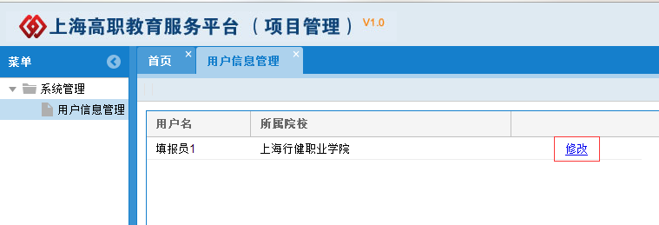
院校申报用户
用户登录
（1）登录地址：http://202.120.199.67/login_yx.aspx
（2）填写院校代码，用户名，密码
（3）首次登录后请及时修改密码。
（4）用户点击左侧系统管理菜单下的用户信息管理，点击修改进行密码重置。

Slide 16
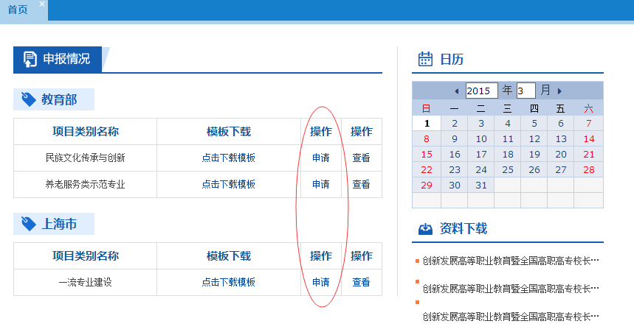
院校申报用户
填写
申报书
（1）在项目管理首页的“申报情况”中选择要申报项目进行申请；
（2）在在线填报前也可下载模板进行预填报；

Slide 17
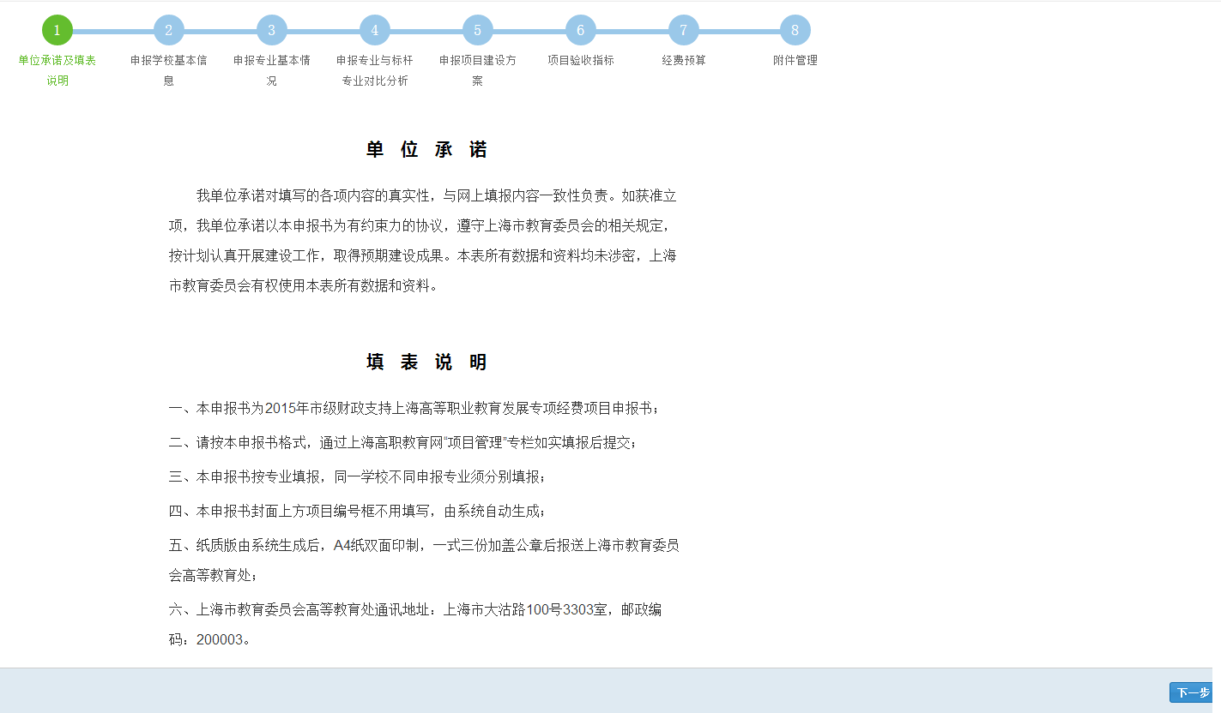
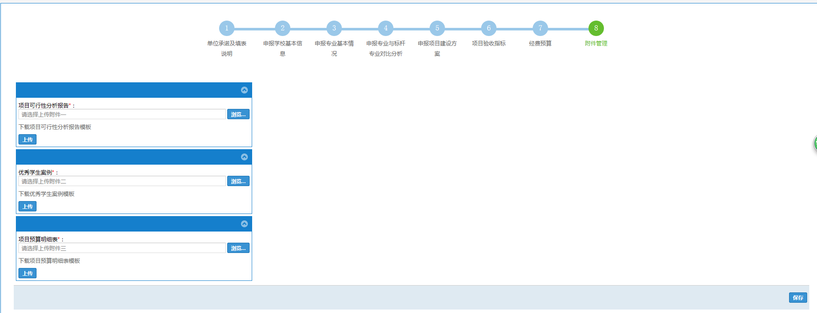
院校申报用户
填写
申报书
（1）在线填报的申报书采取分步式填写方式；
（2）基础数据采自历年状态数据采集平台；
（3）基础数据只显示，不能修改，如果数据有出入则需提交书面变更材
料到市教委，由市教委管理用户统一修改；
（4）保存填写完成的申报书，可到首页的“申报书情况”中查看填写
情况及使用相关的管理操作；

Slide 18
院校申报用户
查看
申报书
（1）回到首页的“申报书情况”中查看填写情况；
（2）选择查看项目申报书，在线查看申报书填写情况；
（3）如需打印，可参考前面相关内容。

Slide 19
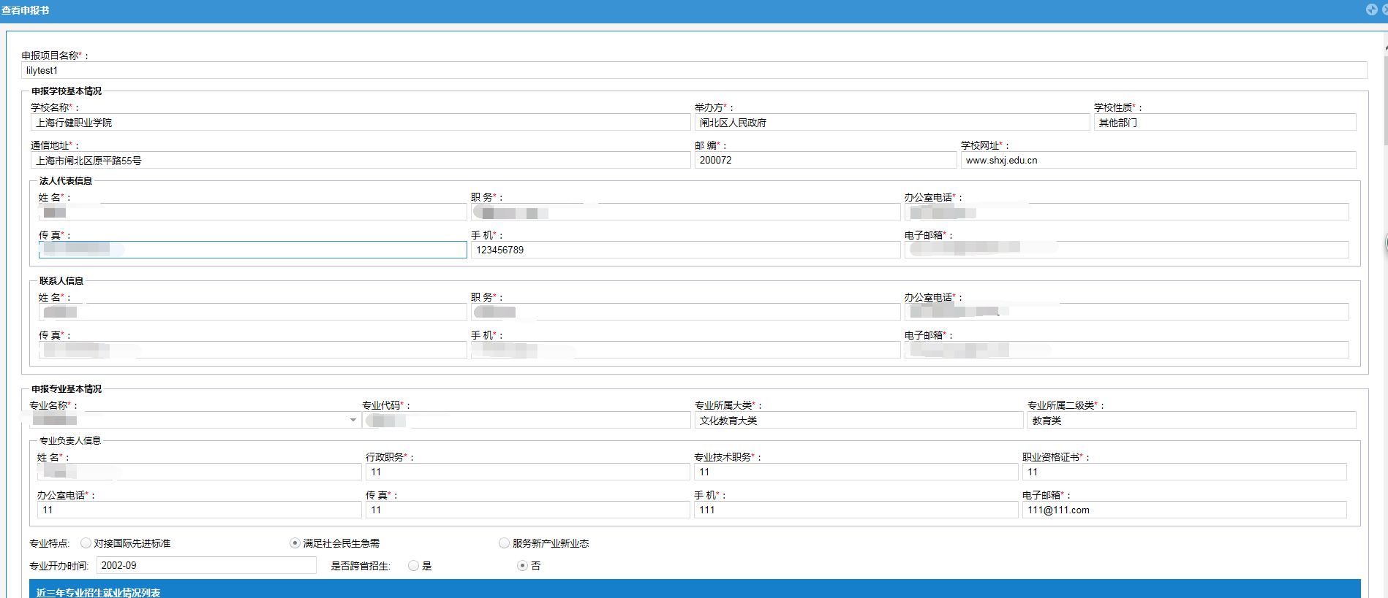
院校申报用户
修改
申报书
（1）回到首页的“申报书情况”中查看填写情况，在未提交状态下可
进行修改、删除的操作；
（2）选择修改按钮，进入项目申报书修改模式；
（3）选择删除按钮，删除填报项目，删除项目不可恢复。

Slide 20
院校申报用户
提交
申报书
（1）回到首页的“申报书情况”中查看填写情况；
（2）选择提交按钮，提交项目申报书到校级管理员用户；
（3）完成提交的项目将不能再进行修改、删除的操作，如果需要进行
修改、删除的操作需要管理用户退回项目申报书。

Slide 21
03
院校项目申报注意事项
申报过程中的注意事项

Slide 22
注意事项
基础数据采自历年状态数据采集平台；基础数据只显示，不能修改，如果数据有出入则需提交书面变更材料到市教委，由市教委管理用户统一修改；
建议在正式在线填报前，先下载模板材料，在模板文档上进行预填报；本次“一流专业”项目的附件需先下载附件模板，根据模板要求填写文档并在在线填报时上传提交；
院校管理员一旦提交项目申报书，院校将不再能修改和删除项目申报书了；
在线提交好项目申报书后，需要打印项目申报书和附件，并加盖学校公章送交市教委；注意纸质申报书打印码要和在线提交申报书的打印码保持一致；
为了达到最佳填报体验，务必使用推荐的操作环境；

Slide 23
04
联系方式
技术和业务支持

Slide 24
联系方式
市教委
联系人：应吴硕、周琳
联系电话：23117084、23116726
通讯地址：上海市大沽路100号3303室
邮编：200003
上海行健职业学院
联系人：胡耀华
联系电话：18917829922
QQ群：高职教育服务平台咨询 218228721

